Slide 1
Cultura

Slide 2
Tornar-se Humano
Predisposição genética
Os meninos selvagens (modos de comportamento animal)
O meio social e o grupo social
Desenvolvimento social = construção da individualidade

Slide 3
Socializaçã0
Da família, da escola, da comunidade
Processo pelo qual os indivíduos se integram no grupo social, adquirindo as atitudes, as crenças e os valores mais significativos da cultura desse grupo e assumindo-os como seus.
Normas
Padrões
Dítames sociais
Aprendizagem
Interiorização
de atitudes
Assimilação espontânea

Slide 4
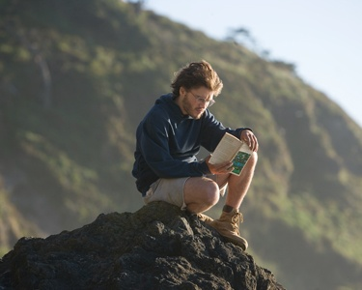
Dois tipos de Socialização
Primária – ocorre durante a infância e adolescência; visa a adaptação às mais variadas situações do quotidiano
Secundária – ocorre na idade adulta; permite continuar a viver integrados na comunidade

Slide 5
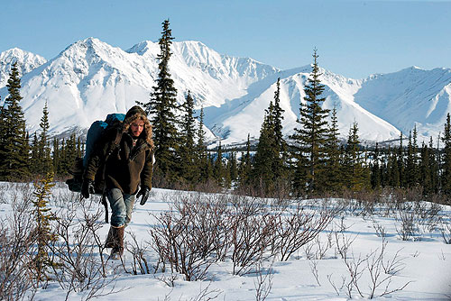
Pensando sobre o que é a socialização, explica o que no teu/vosso entender impeliu o protagonista do filme para fora do social.

Slide 6
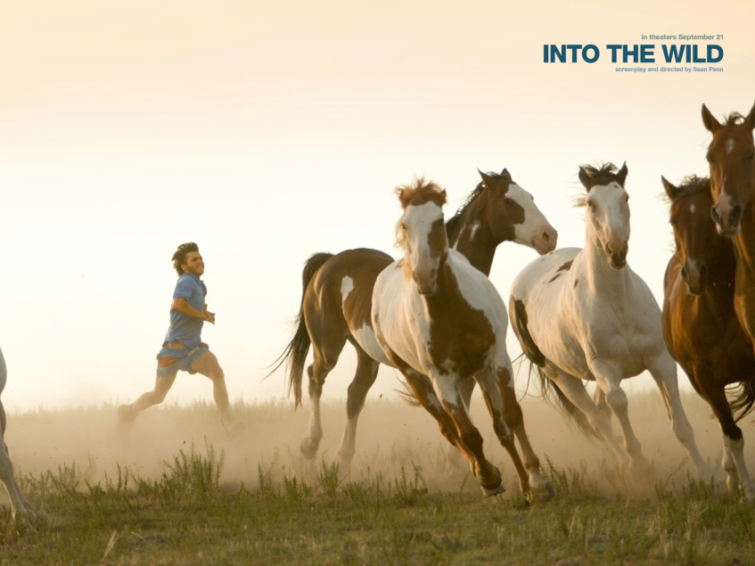
Cultura e Padrões culturais
Herança social constituída por condutas, ideias, costumes, sentimentos, atitudes e tradições comuns a uma colectividade e transmitidos à geração seguinte

Slide 7
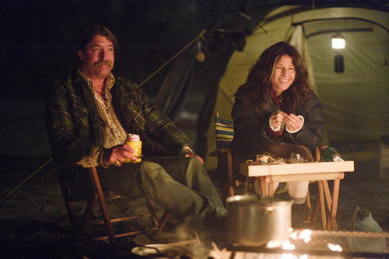
Parece-te/vos que o protagonista do filme quis cortar com a herança social adquirida desde a infância?
Justifica/quem a resposta.

Slide 8
O Inato versus O Adquirido
Natureza
Diz respeito
a tudo o que
no Homem é:
Cultura
Diz respeito
a tudo o que
no Homem
é:
Inato e hereditáio
Adquirido e de influência social
Espontâneo
Regulado por normas
Comum aos animais
Específico
Universal
Particular

Slide 9
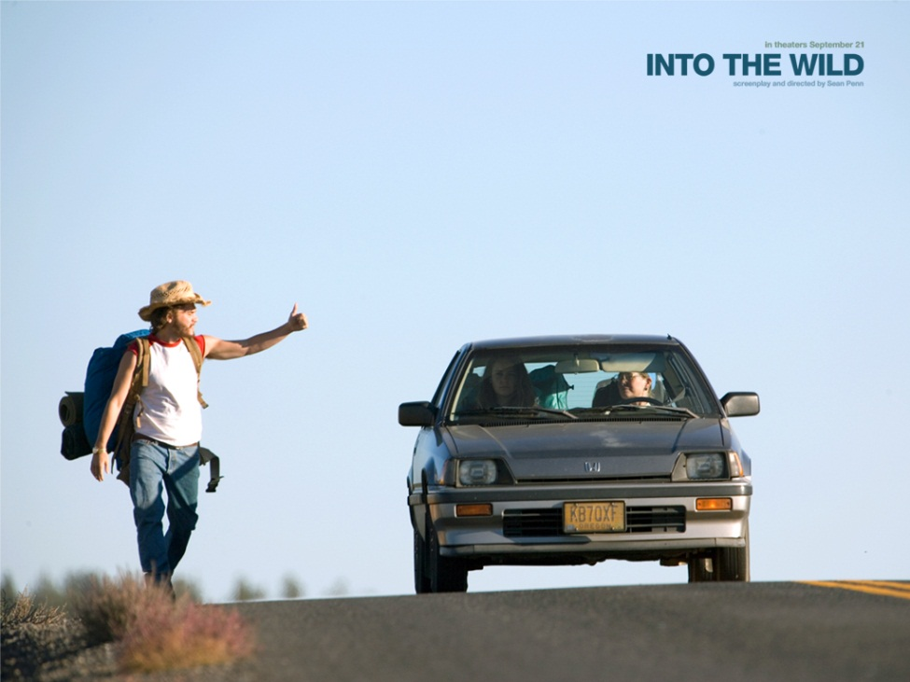
De que modo as relações pessoais do protagonista ao longo dos dois anos de errância foram sacrificadas?

Slide 10
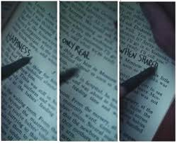
“ Afelicidade só é real quando partilhada / happiness is only real when shared”. Esta frase escrita pelo protagonista anuncia uma tragédia. Podia tudo isto ter sido evitado? Justifica

Slide 11
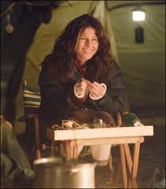
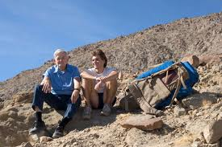
A Jan e o Ron desempenham papéis fundamentais no filme.
Que leitura fazes das personagens a que dão vida?

Slide 12
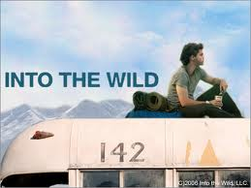
Reflete sobre o título do filme “Into the Wild/O Lado Selvagem” e sobre a procura que o protagonista fez para viver num estado natural

